Slide 1

MAPA DE EMPATIA
para CRIAR o MAPA DE EMPATIA
analistamodelosdenegocios.com.br

Slide 2
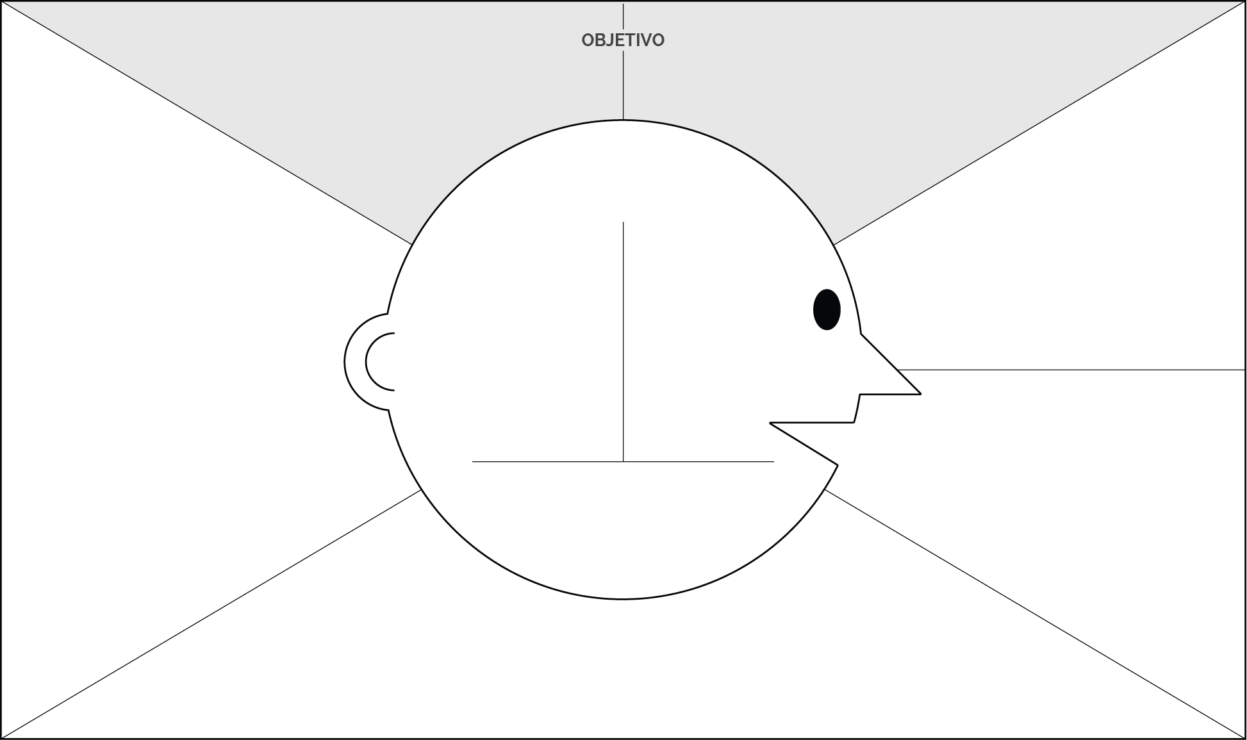




Mapa de Empatia
Desenhado para:
Desenhado por:
Data:
Versão:
1
Com quem estamos sendo
EMPÁTICOS?
2
O que ela precisa fazer?
Perfil do Cliente...
Responsabilidades
do Cliente...
Ele vê..
7
O que ela PENSA e SENTE?
DORES
DESEJOS
Ele vê...
Dor 1...
Desejo 1...
3
O que ele VÊ?
6
O que ele ESCUTA?
Ele escuta...
Ele escuta...
Dor 2...
Desejo 2...
Ele fala...
4
O que ele FALA?
Ele fala...
Ele faz...
5
O que ele FAZ?
Ele faz...
Versão original: Strategyzer.com
Este trabalho está licenciado sob a Licença Atribuição-CompartilhaIgual 4.0 Internacional Creative Commons.
analistamodelosdenegocios.com.br

Slide 3
Mapa de Empatia
Desenhado para:
Desenhado por:
Data:
Versão:
1
Com quem estamos sendo
EMPÁTICOS?
2
O que ela precisa fazer?
Quem é a pessoa que queremos conhecer?
Em que situação ela está?
Qual é opapel dela nessa situação?
O que ela precisa fazer de diferente?
Quais tarefas ela quer ou precisa fazer?
Qual decisão ela precisa tomar?
Como saberemos se ela foi bem sucedida?
7
O que ela PENSA e SENTE?
DORES
DESEJOS
3
O que ele VÊ?
O que ele vê no seu meio profisssional?
O que ele vê no seu ambiente?
O que ele vê os outros falando e fazendo?
O que ele está lendo e assistindo?
6
O que ele ESCUTA?
O que ele escuta outros dizerem?
O que ele escuta de amigos?
O que ele escuta de colegas?
O que ele escuta de segunda mão?
4
O que ele FALA?
O que já escutamos ele falando?
O que imaginamos ele falando?
5
O que ele FAZ?
O que ele faz hoje me dia?
Qual comportamento dele já observamos?
O que imaginamos ele fazendo?
Versão original: Strategyzer.com
Este trabalho está licenciado sob a Licença Atribuição-CompartilhaIgual 4.0 Internacional Creative Commons.
analistamodelosdenegocios.com.br

Slide 4





BOA SORTE!
com seu mapa de empatia!
Rua São Clemente, 155 - Botafogo - RJ
analistamodelosdenegocios.com.br
daniel@luz.vc
facebook.com/oanalistademodelosdenegocios
linkedin.com/in/dpereirabr

